Slide 1

O MAIOR EVENTO DE HACKING, SEGURANÇA E TECNOLOGIA DO BRASIL DO CONTINENTE

Slide 2
A arte de ser indetectável
Ighor Augusto

Slide 3
Introdução

Slide 4


Whoami
Ighor Augusto Barreto Cândido
Fundador e CEO da Intruder Security
Offensive Security Certified Professional

Slide 5
Objetivo
Como burlar Anti-Virus (facilmente);
Técnicas simples;
Ambiente Windows;
Visual Studio.

Slide 6
Considerações
Deve-se conhecer:
Arquitetura x86
API do Windows
C/C++
Não falaremos de ofuscação do “transporte”;
A ideia se aplica a outros sistemas.

Slide 7
Anti-virus

Slide 8
Detecção por assinatura
Tradicional;
Análise por comparação;
Acionada ao tocar o File System.

Slide 9
Análise Estática
Analisa o código do programa;
Disassembly;
Não executa o programa.

Slide 10
Análise Dinâmica
Executa e testa o programa;
Debuga o programa;
Monitora chamada de API’s.

Slide 11
Sandbox
Mecanismo para rodar “separadamente” um programa ou código;
Ambiente de emulação
Espaço de memória separado;
Emulação de chamada de API.

Slide 12
Heurística
“Inteligência”
Combinação das análises anteriores;
Baseado em estatísticas e regras de análise;
Categoriza código e fragmentos baseado em crítérios pré-definidos.

Slide 13
Heurística (algumas regras)
Detecção de stub de decodificação;
Potencial endreço de IP na memória;
Modifica configuração de proxy;
Injeta código em processos;
Tenta pegar informaçoes de outros processos ou do sistema;
Análise de entropia;
Monitora o registro do Windows;
Detecta elevação de privilégio (tentativas);
Uso incomum de memória;
Abre muitos processos;
O programa possivelmente checa a presença de Antivirus;
etc...

Slide 14
Bypass conhecidos

Slide 15
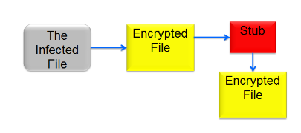
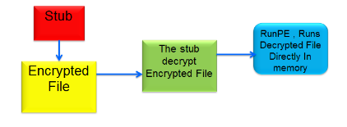
Crypters
Criptografa o executável;
Adiciona um stub de decodificação;
Executa o binário na memória;
Geralmente usa o método RunPE.

Slide 16
Packers
Compacta o executável;
Atua muito parecido com o crypter;
Adiciona stub de descompactação;
Executa o binário direto na memória.

Slide 17
Ofuscação
Mistura de códigos inúteis em funções reais;
Análise estática fica mais difícil;
Altera a assinatura do binário;
Pode alterar o fluxo de execução e reestabelecer novamente.

Slide 18
Anti-disassembly
Técnicas que dificultam o entendimento do assembly;
Adiciona código lixo;
Metamorfismo;
Desvios de fluxos que não interferem na execução final do programa.

Slide 19
Anti-debug
Técnica usada para impedir o debug do programa;
Tentar identificar a presença do debugger;
Desabilitar o debugger;
Escapar do controle do debugger;
Explorar vulnerabilidade no debugger???

Slide 20
Anti-VM
Técnicas que tentam descobrir se o programa está rodando em ambiente virtualizado;
Geralmente usado para camuflar aos olhos de researchers;

Slide 21
Ferramentas comuns
Veil Evasion;
Hyperion;
peCloak;
Insanity;
TheFatRat;
Powershell tricks (Empire).

Slide 22
Como obter o FUD?

Slide 23
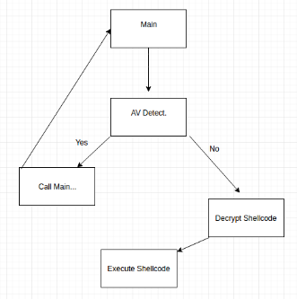
Estratégia
Tentar identificar a presença do Anti-Virus;
Se sim, não executamos a parte maliciosa do código;
Se não, decodificamos e executamos o shellcode.

Slide 24
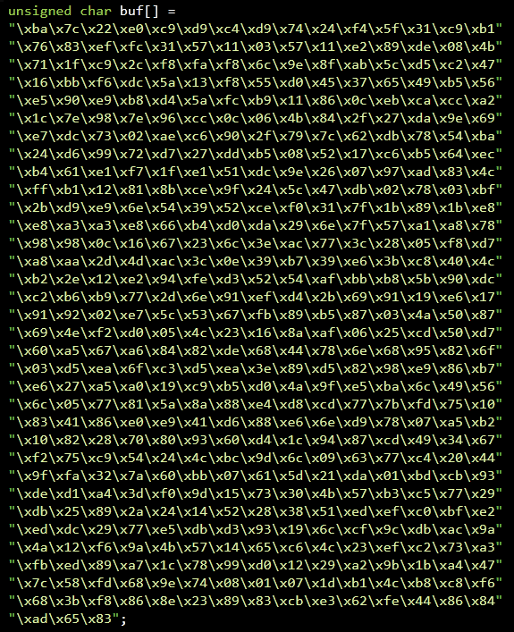
Shellcode
Vantagem: não usar RunPE;
Meterpreter reverse TCP RC4;
Parte maliciosa do código.

Slide 25
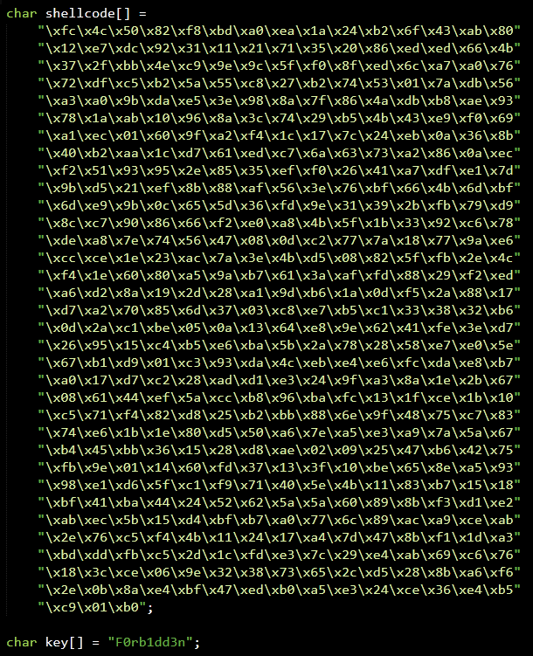
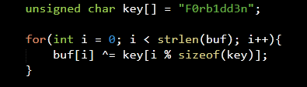
Encryptando
Simples XOR encrypt é o suficiente;
Camufla análise por assinatura;

Slide 26
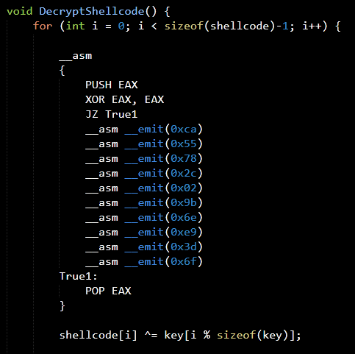
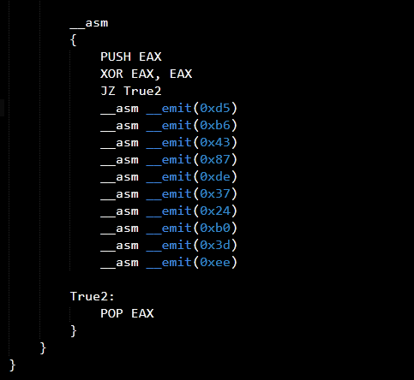
Rotina de decrypt

Slide 27
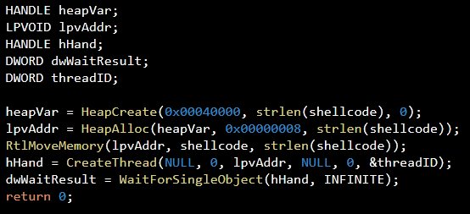
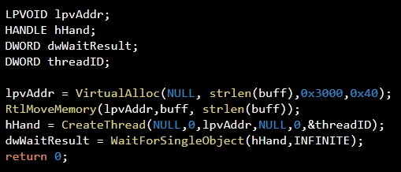
Executando Shellcodes
Extraído do Veil-Evasion;
Métodos mais comuns para execução de shellcode.

Slide 28
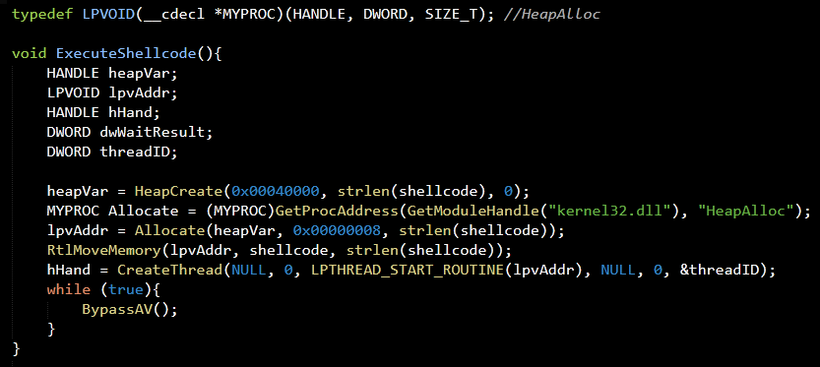
Execução silenciosa

Slide 29
Heuristic bypass

Slide 30
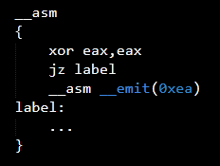
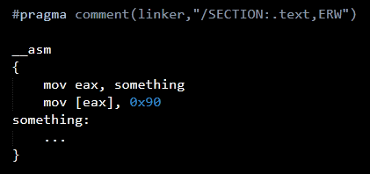
Anti-disassembly tricks

Slide 31
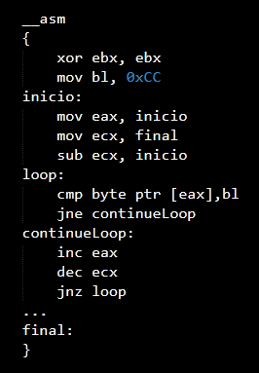
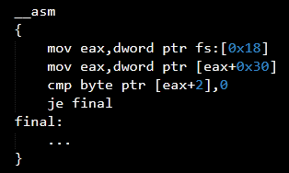
Anti-debug tricks

Slide 32
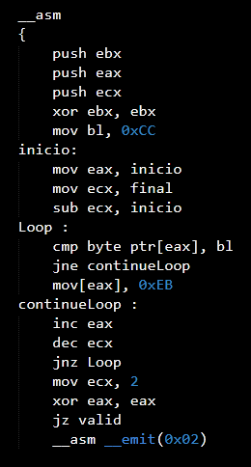
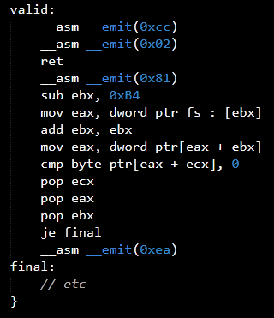
Anti-debug tricks

Slide 33
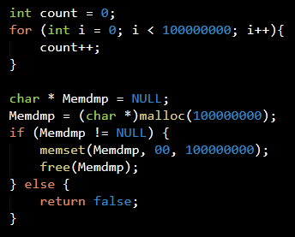
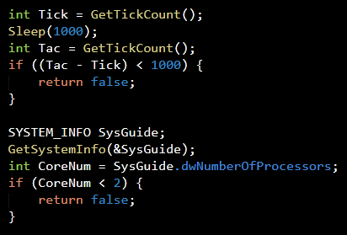
Floodando a sandbox

Slide 34
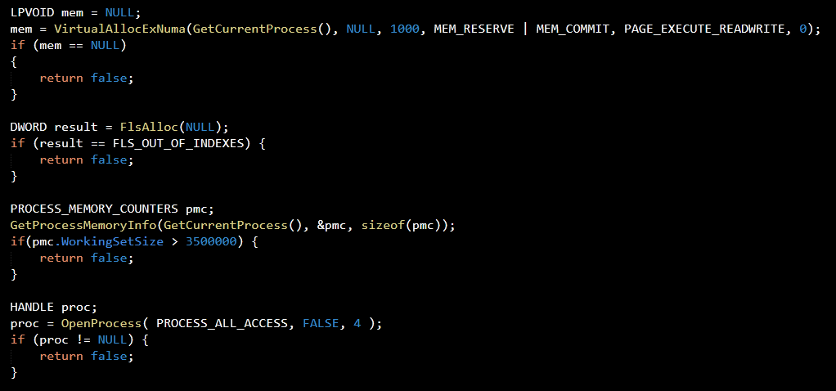
Floodando a sandbox

Slide 35
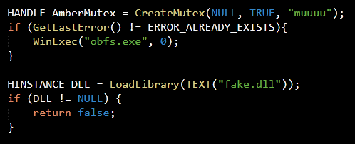
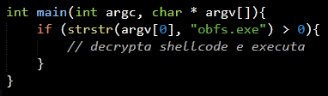
E mais…

Slide 36
DEMO
Let’s go hack!

Slide 37
Conclusão
Anti-Virus tem muitas limitações!
Se algumas funcionalidades são implementadas, não quer dizer que elas funcionam bem!
Por mais complexa que seja uma heurística, ela não consegue prever tudo;

Slide 38
A agora?
Não devemos confiar totalmente em ferramentas;
Políticas de segurança são bem vindas;
Treinamento e conscientização do usuário;
Monitoramento e auditorias;
Segurança:
hardware + software + pessoas
Um processo de melhoramento contínuo!

Slide 39
Referências
https://pentest.blog/art-of-anti-detection-1-introduction-to-av-detection-techniques/
http://blog.sevagas.com/?Fun-combining-anti-debugging-and
https://www.symantec.com/connect/articles/windows-anti-debug-reference
http://packetstorm.foofus.com/papers/virus/BypassAVDynamics.pdf
http://pferrie.host22.com/papers/antidebug.pdf
http://staff.ustc.edu.cn/~bjhua/courses/security/2014/readings/anti-disas.pdf

Slide 40
Obrigado!
#dontstophacking

